Slide 1

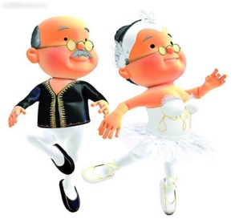



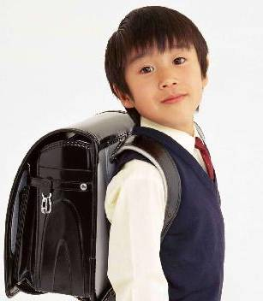

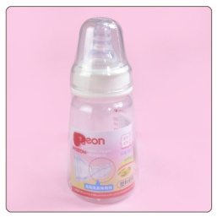





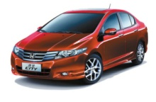
标准的问题解决方法
第一步: 明确问题
找到自己的爱人
人生的轨迹
作业标准与标准作业
成长轨迹
出生
上学
工作
结婚
生子
晚年
需求
建立企业的因果逻辑知识链
备注
吃的白白胖胖
好好学习，
天天向上！
逐步建立自己的事业和财富！
找到属于自己的
爱情！
爱情开花结果
执子之手，
与子携老！
而立之年，恋爱结婚已成为一大任务！

Slide 2
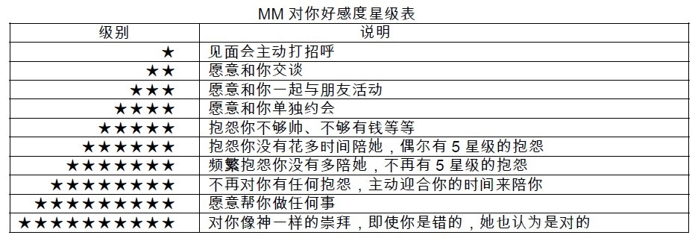
标准的问题解决方法
第二步：了解现状
好感度一星：见面会主动打招呼
作业标准与标准作业
我们在做计划之前必须进行一些分析和定义，这样我们才能有针对性的制定计划首先我们对“MM对你的好感度”做等级划分如下：
建立企业的因果逻辑知识链

Slide 3
标准的问题解决方法
第三步：设定目标
在1年之内将MM对我好感由1星提升为8星
作业标准与标准作业
不再抱怨，主动迎合你的时间来陪你
一年的时间
见面主动打招呼
建立企业的因果逻辑知识链

Slide 4
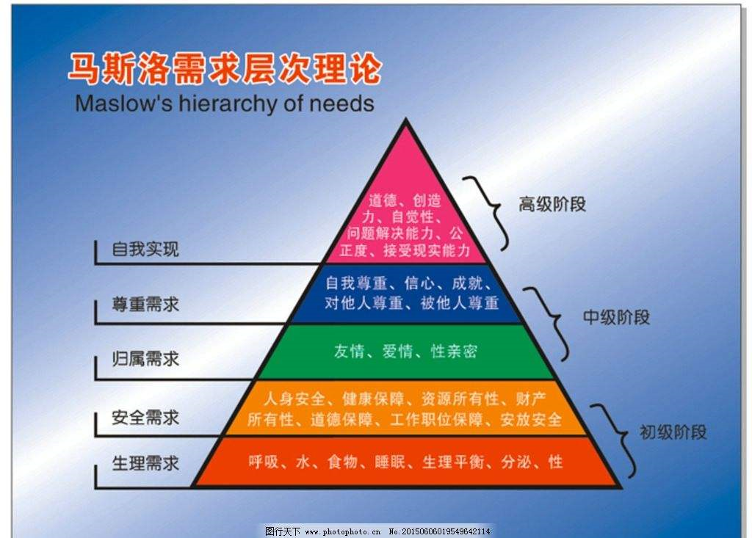
标准的问题解决方法
第四步: 把握真因
了解自己的优势，扬长避短；
了解目标的界定，聚焦战略；
了解对方的全况，知己知彼；
了解对方的需求，对症下药；
作业标准与标准作业
建立企业的因果逻辑知识链

Slide 5
标准的问题解决方法
第五步: 制定对策
了解一切的可能，制造机缘；
作业标准与标准作业
T I M E
时间
MON
星期一
TUE
星期二
WED
星期三
THU
星期四
FRI
星期五
SAT
星期六
SUN
星期日
7：15--7：45 在家吃早饭 (Breakfast Time)
Sorry,No information
暂无信息
7:45-8:30
Go to work
踩单车上班
8:30-12:15
On duty
工作
12：15--13：00 在公司吃午餐 (Lunch Time)
13:00-17:15
On duty
工作
班后
17:15-22:00
Go home
回家
Yoga
在公司做瑜珈
Play badminton
打羽毛球
Play tennis
打网球
Party
和朋友聚会
Supper time
在家吃晚饭
Restaurant
吃晚饭
Restaurant
吃晚饭
Restaurant
吃晚饭
KTV
唱K
Watch TV
看电视
Go home
回家
Supermarket
逛超市
Go home
回家
Go home
回家
Read book
看书
Go home
回家
Read book
看书
建立企业的因果逻辑知识链
寻找突破口，制造更多在一起的时间增进彼此了解

Slide 6
标准的问题解决方法
第五步: 制定对策
了解一切的可能，制造机缘；
作业标准与标准作业
看电影
3,8节送礼物
教他打乒乓球
陪她打羽毛球
搞笑愚人节
雨中漫步
唱卡拉OK
为她写首歌，弹吉他唱给她听
情人节送礼物
5，1节旅行
每天睡觉前一个电话
元旦旅游
每周陪逛街一次
母亲节送礼给未来的丈母娘
接她下班
帮她家里做体力活
为她庆祝生日
邀请她去我家
跟她亲戚家小孩建立友谊
喝咖啡
跟她的死党建立友谊
陪她一起吃晚餐
陪她老爸下棋
常送花
中秋给他爸妈送礼
邀请她参加我的生日派对
情人节过两人世界
建立企业的因果逻辑知识链
7夕中国情人节送礼物
7夕中国情人节烛光晚餐
过年给她爸妈送礼
用头脑风暴来确定实施项目

Slide 7
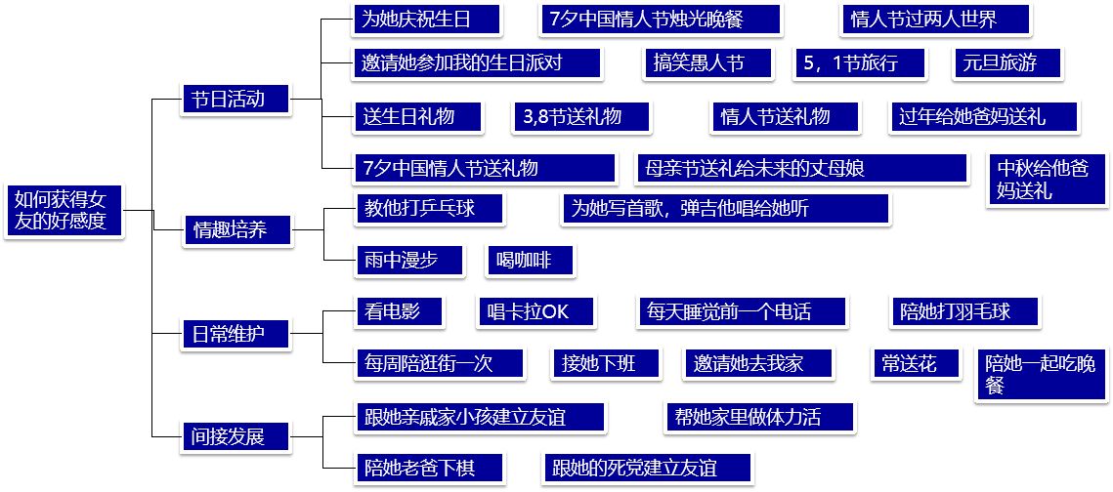
标准的问题解决方法
第六步：实施对策
用逻辑树来进行归纳整理以便更好的实施
作业标准与标准作业
建立企业的因果逻辑知识链

Slide 8
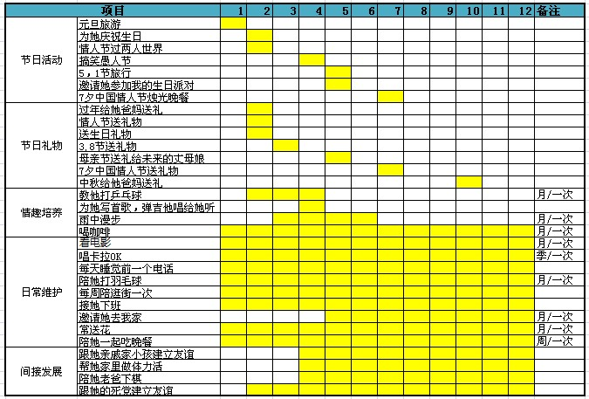
标准的问题解决方法
第六步: 实施对策
用甘特图来制定实施计划
作业标准与标准作业
节日活动
建立企业的因果逻辑知识链

Slide 9
标准的问题解决方法
第七步: 评价结果和过程
在方案实施过程中，用鱼骨图分析不良效果的原因，修正自己的行动。
作业标准与标准作业
使用特性要因图进行原因分析：
导致MM生气(轻微)
被MM拒绝
好感度提升慢
玩笑过头
口气太强硬
话题不够吸引
忽略了MM
邀请方法不当
聊天话题太不给力
不解温柔
MM聊天表现出生气
逼人家约会
通话时过于自我
看问题角度不一致
MM不舒服
不考虑MM感受
漠不关心MM的病情
下冰雹
MM满意度
雨中漫步时机选择不对
建立企业的因果逻辑知识链
通话次数间隔太长
雨太大
导致MM生气(中度)
导致MM生气(严重)
导致MM反感
了解对方的变化，保持警惕；

Slide 10
标准的问题解决方法
第七步: 评价结果和过程
了解对方的变化，保持警惕；
作业标准与标准作业
中项
小项
确认时间
判断结论
措施整改
被MM拒绝
邀请方法不当
2013.8.26
否
说MM爱听的话,她说错了,也觉得是对的
MM不舒服
2013.8.26
否
马上进行贴心的问候
…
…
…
…
…
导致MM生气(轻微)
玩笑过头
2013.8.27
否
玩笑不宜过大
忽略了MM
2013.8.27
是
不能让MM出钱.看戏时不能看戏,要看着MM看得开不开心.
…
…
…
…
…
导致MM生气(中性)
弄痛了MM
2013.8.31
是
温柔些
忽略了MM
2013.8.31
否
千万不能看别人的MM
…
…
…
…
…
导致MM生气(严重)
逼人家逛街
2013.8.18
是
需要体谅之心
漠不关心MM的病情
2013.8.18
否
多抽时间照顾她，关心她
…
…
…
…
…
建立企业的因果逻辑知识链
导致MM反感
过于自我
2013.8.31
是
说话时考虑MM感受
雨中漫步时机选择不对
2013.8.31
是
提前关注天气预报
…
…
…
…
…

Slide 11

标准的问题解决方法
第八步: 评估方法并标准化
作业标准与标准作业
了解力量的消长，成功或退出。
理性的三个关键词
敏感：上帝存在于细节之中，如果是你把握对方的话。
关爱：爱胜在付出，每个人都在为爱播种，是否结果看你照顾多少？
尊严：人最后的防线就是自尊，不要失去了恋爱也失去了尊严。
建立企业的因果逻辑知识链

